Slide 1
«Безмерность моих слов – лишь слабая тень безмерности моих чувств».
(М.И.Цветаева)

Slide 2
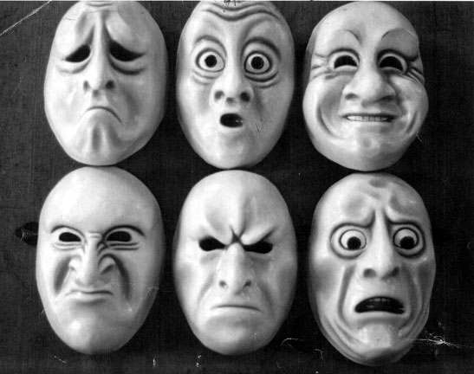
1
2
3
4
5
6

Slide 3
Базисные (первичные) эмоции
Пол Экман (США, ХХ век) на основе изучения лицевой экспрессии выделяет шесть базисных эмоций:
гнев,
страх,
отвращение,
удивление,
печаль
радость.

Slide 4
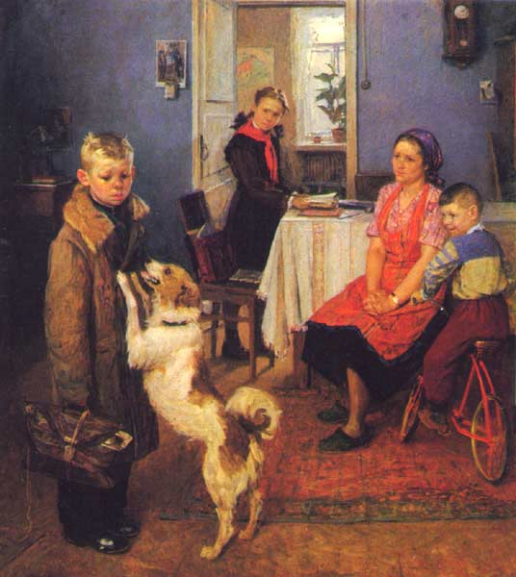
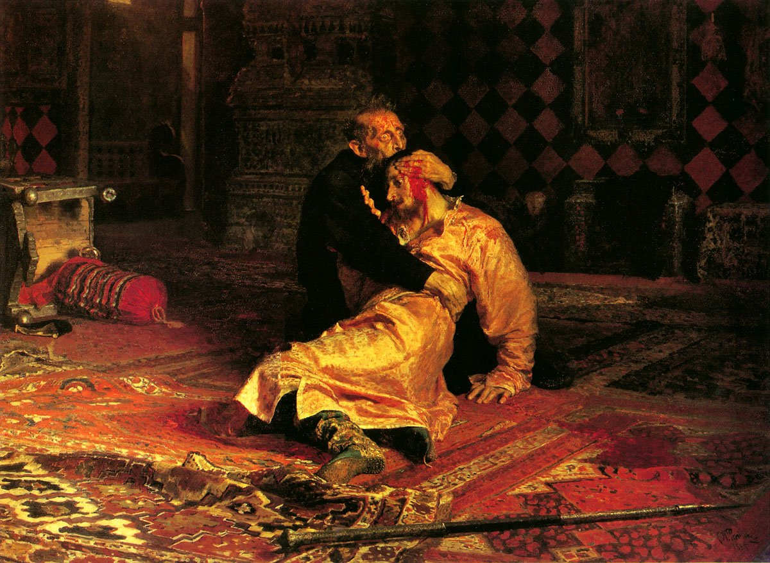
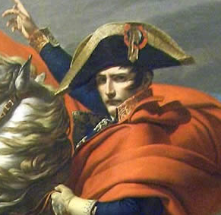
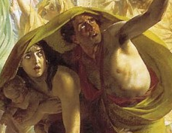
3
отчаяние
1
укор
стыд
печаль
злорадство
радость
4
2
гордость, надменность
ужас
страх

Slide 5
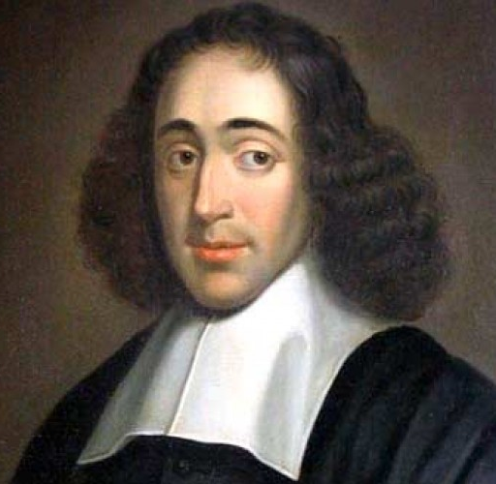
Бенедикт Спиноза (1632-1677)
РЕВНОСТЬ
?
?
?

Slide 6
Бенедикт Спиноза (1632-1677)
РЕВНОСТЬ
ЛЮБОВЬ
НЕНАВИСТЬ
ЗАВИСТЬ

Slide 7
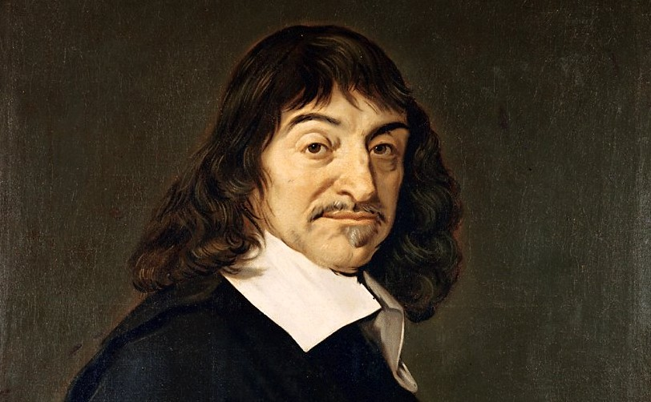
Рене Декарт (1596-1650)
?
?
СО-СТРА-ДА-
НИЕ

Slide 8
Рене Декарт (1596-1650)
ЛЮБОВЬ
печаль
СО-СТРА-ДА-
НИЕ

Slide 9
ЛЕСЕНКА РАДОСТИ
ЛИКОВАНИЕ,
УДОВОЛЬСТВИЕ,
ВЕСЕЛЬЕ,
ВОСТОРГ,
ЗАИНТЕРЕСОВАННОСТЬ,
ВООДУШЕВЛЕНИЕ,
БЛАЖЕНСТВО
РАДОСТЬ,
ОЖИВЛЕНИЕ,
ВОСХИЩЕНИЕ,
БЕЗРАЗЛИЧИЕ,
СЧАСТЬЕ,

Slide 10
ЛЕСЕНКА РАДОСТИ
БЕЗРАЗЛИЧИЕ,
ЗАИНТЕРЕСОВАННОСТЬ,
ОЖИВЛЕНИЕ,
ВООДУШЕВЛЕНИЕ,
УДОВОЛЬСТВИЕ,
ВЕСЕЛЬЕ,
РАДОСТЬ,
ВОСХИЩЕНИЕ,
ВОСТОРГ,
ЛИКОВАНИЕ,
СЧАСТЬЕ,
БЛАЖЕНСТВО

Slide 11
ЛЕСЕНКА ГРУСТИ
УНЫНИЕ
СКУКА,
ГОРЕ,
ОТЧАЯНИЕ,
СТРАДАНИЕ,
ПОДАВЛЕННОСТЬ,
ПЕЧАЛЬ,
ОГОРЧЕНИЕ,
РАСТЕРЯННОСТЬ,
ГРУСТЬ,
РАВНОДУШИЕ,
ТОСКА,

Slide 12
ЛЕСЕНКА ГРУСТИ
РАВНОДУШИЕ,
СКУКА,
РАСТЕРЯННОСТЬ,
ОГОРЧЕНИЕ,
ГРУСТЬ,
ПЕЧАЛЬ,
ТОСКА,
СТРАДАНИЕ,
ПОДАВЛЕННОСТЬ,
ГОРЕ,
ОТЧАЯНИЕ,
УНЫНИЕ

Slide 13
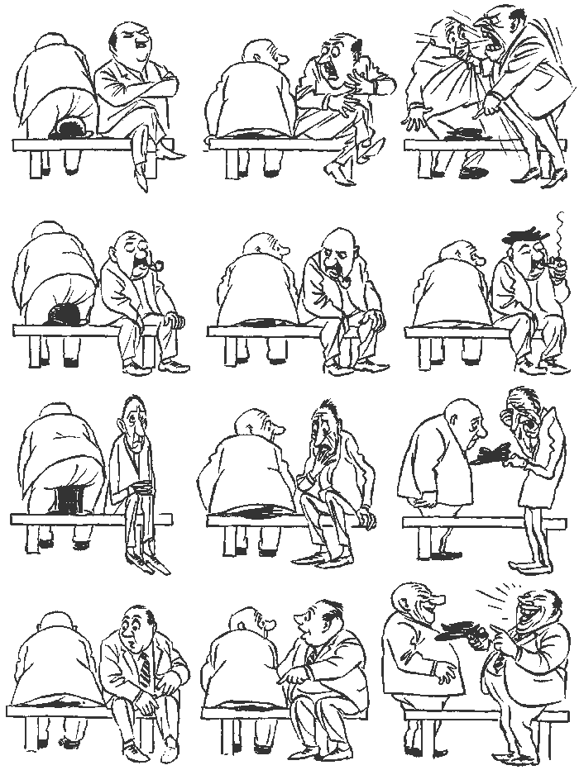
1
2
3
4

Slide 14
1
Гнев, злость
2
Безразличие, равнодушие
3
Отчаяние, горе
4
Веселье

Slide 15
Скрытый психологизм:
«Цветовое выражение» чувств
Покраснеть от …
Порозоветь от …
Побагроветь от …
Просиять от…
Побледнеть от …
Побелеть от…
Позеленеть от …
Пожелтеть от …
Посинеть от …
Почернеть от …
Стать серым от …

Slide 16
Скрытый психологизм:
«Цветовое выражение» чувств
Покраснеть от стыда
Порозоветь от смущения
Побагроветь от гнева
Просиять от счастья
Побледнеть от страха
Побелеть от ужаса
Позеленеть от злости
Пожелтеть от зависти
Посинеть от холода
Почернеть от горя
Стать серым от усталости

Slide 17
Назовите каждый фразеологизм одной эмоцией из предложенных :
Тревога. Страх. Стыд. Сострадание. Удивление.
Глаза на лоб полезли,
волосы стали дыбом,
душа болит,
челюсть отвисла,
мороз по коже дерет,
сердце кровью обливается,
мурашки бегают по спине,
кошки на сердце скребут,
лишиться дара речи;
ни жив ни мертв,
как громом поражен
сердце замирает
душа в пятки уходит,
в голове не укладывается,
кровь стынет в жилах;
сгореть от стыда,
дрожать как осиновый лист,
ушам (глазам) не верить,
сидеть как на иголках,
принимать близко к сердцу,
сквозь землю провалиться,
не находить себе места

Slide 18
Назовите каждый фразеологизм одной эмоцией из предложенных:
Тревога. Страх. Стыд. Сострадание. Удивление.
Глаза на лоб полезли, удивление
волосы стали дыбом, страх
душа болит, тревога
челюсть отвисла, удивление
мороз по коже дерет, страх
сердце кровью обливается, сострадание
мурашки бегают по спине, страх
кошки на сердце скребут, тревога
лишиться дара речи; страх, удивление
ни жив ни мертв, страх
как громом поражен удивление
сердце замирает тревога, страх
душа в пятки уходит, страх
в голове не укладывается, удивление
кровь стынет в жилах; страх
сгореть от стыда, стыд
дрожать как осиновый лист, страх
ушам (глазам) не верить, удивление
сидеть как на иголках, тревога
принимать близко к сердцу, сострадание
сквозь землю провалиться, стыд
не находить себе места тревога

Slide 19
ОПРЕДЕЛИТЕ ЧУВСТВА:
Неприятное ощущение о предстоящем зле, которое может погубить нас или причинить нам неприятность (Аристотель) –
Печаль при виде бедствия, которое постигает человека, этого не заслуживающего (Аристотель) –
Желание кому-нибудь того, что считаешь благом, ради него, а не ради самого себя (Аристотель) -
Смущение по поводу зол, которые, как представляется, влекут за собой бесчестье (Аристотель) –
Скорбь о благополучии ближнего (Василий Великий, архиепископ) -
Жалость к себе, соединенная с претензией к другому (лингвист Анна Зализняк) -
Смесь страха и уважения (В.Даль) -

Slide 20
ОПРЕДЕЛИТЕ ЧУВСТВА:
Неприятное ощущение о предстоящем зле, которое может погубить нас или причинить нам неприятность (Аристотель) – СТРАХ
Печаль при виде бедствия, которое постигает человека, этого не заслуживающего (Аристотель) –СОСТРАДАНИЕ
Желание кому-нибудь того, что считаешь благом, ради него, а не ради самого себя (Аристотель) - ЛЮБОВЬ
Смущение по поводу зол, которые, как представляется, влекут за собой бесчестье (Аристотель) - СТЫД
Скорбь о благополучии ближнего (Василий Великий, архиепископ) - ЗАВИСТЬ
Жалость к себе, соединенная с претензией к другому (лингвист Анна Зализняк) - ОБИДА
Смесь страха и уважения (В.Даль) - БЛАГОГОВЕНИЕ

Slide 21
Составьте МЕТАФОРИЧЕСКИЙ ПОРТРЕТ ЧУВСТВА (состояния)
радость, обида, гнев, стыд, восторг, страх, жалость, одиночество, дружба, любовь
Воспользуйтесь метафорами
огонь, луч, пожар, жжение
воздух, простор, ветер, дым, полёт, запах
море, река, ручей, болото, напиток
ущелье, гора, лабиринт,
холод, мороз, лёд

Slide 22
МЕТАФОРИЧЕСКИЕ ПОРТРЕТЫ ЧУВСТВ
Обида как лабиринт. Ты совершенно один, ты растерян, заперт в своей душевной боли, но ты ищешь свет, ищешь выход.
Я слушаю водопад одиночества.
В подвалах зависти темно, страшно и нет выхода.
Радость – это чувство, которое заводит двигатель веселья, открывает все клапаны счастья, подключает провода удовольствия, заправляет бак энергии и двигает поршни мечты.

Slide 23
Кардиограмма эмоций
блаженство
счастье
ликование
восторг
веселье
радость
удовольствие
воодушевление
интерес
оживление 8.00 12.00 16.00 20.00
безразличие
скука
растерянность
огорчение
грусть
подавленность
печаль
тоска
горе
отчаяние
уныние

